Slide 1
Semantisatieverhaal B:
Een kerkgebouw is van oudsher een godsdienstig gebouw. Van oudsher betekent altijd al, zolang je je kunt herinneren. Een plek waar gelovigen samenkomen. Er zijn ook kerkgebouwen die verbouwd zijn en nu voor iets anders gebruikt worden. Zoals dit kerkgebouw in Friesland (extra klik). Het wordt gebruikt voor feesten of cursussen. Het is uitbundig (heel vrolijk en lawaaierig) geverfd met allemaal kleurtjes. Aan de binnenkant zie je niet meer dat het een kerkgebouw is. Aan de buitenkant zie je nog wel duidelijke kenmerken van een kerk zoals de toren. Het kenmerk is waar je iets of iemand aan kunt herkennen. Eerst dacht ik: huh, worden hier cursussen en feesten gegeven? En later dacht ik: ach ja, het gebouw staat immers leeg. Het staat namelijk leeg. Waarom ook niet! Als je een grote ruimte nodig hebt, is een kerk bij uitstek geschikt. Dan is een kerk vooral, met name geschikt. Misschien is het voor sommige gelovige mensen wel een omstreden idee: een kerkgebouw waar feesten worden gegeven. Omstreden is waarover veel verschil van mening bestaat. Mijn oom is bijvoorbeeld erg gelovig en hij vindt dit soort dingen lastig. Hij vindt het belangrijk dat de herkomst van zo’n gebouw, waar het vandaan komt, wel gerespecteerd moet worden. Hij vindt dat de nieuwe plannen voor zo’n gebouw moeten samenhangen met of in verband moeten staan met de kerk. Dus dat het bijvoorbeeld gebruikt wordt om arme of zieke mensen op te vangen. Of dat de voedselbank er bijvoorbeeld in mag, zodat ze boodschappen kunnen overhandigen (geven) aan arme mensen. Oh, en weet je wat mijn oom ook heel vervelend vindt? Hij houdt niet van dubbelzinnige grapjes. Dat is een grapje met twee betekenissen, waarvan de één vaak niet netjes is. Zoals: Mijn huwelijk is net een sprookje: kom ik thuis, zit er een heks op de bank. Haha.
Houden jullie van dit soort grapjes?
B
Notes:
Woordenoverzicht
uitbundig: heel vrolijk en lawaaierig
van oudsher: altijd al, zolang je je kunt herinneren
het kenmerk: waar je iets of iemand aan kunt herkennen
omstreden: waarover veel verschil van mening bestaat
bij uitstek: vooral, met name
immers: namelijk
overhandigen: geven
de herkomst: waar iets of iemand vandaan komt
samenhangen: met elkaar in verband staan
dubbelzinnig: met twee betekenissen, waarvan er één vaak niet netjes

Slide 2
Gerarda Das
Marjan ter Harmsel
Mandy Routledge
Francis Vrielink
Week 6 – 6 februari 2024
Niveau B

Slide 3
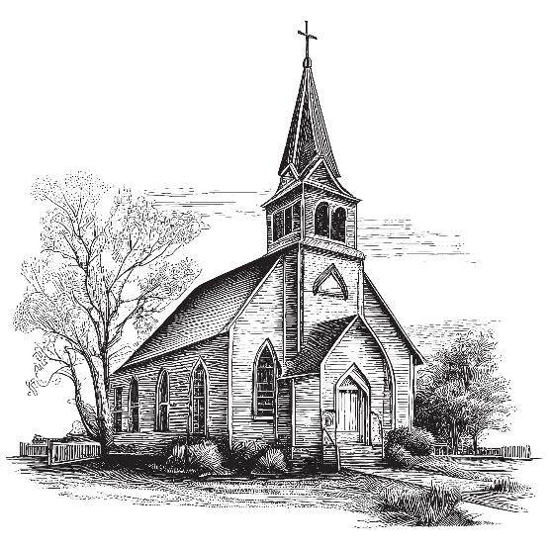
van oudsher
1501
https://www.tubantia.nl/werk/hans-zandvliet-verdiende-miljoenen-aan-flippo-s-maar-raakte-alles-kwijt-aan-een-knikker~a873c7ce/

Slide 4
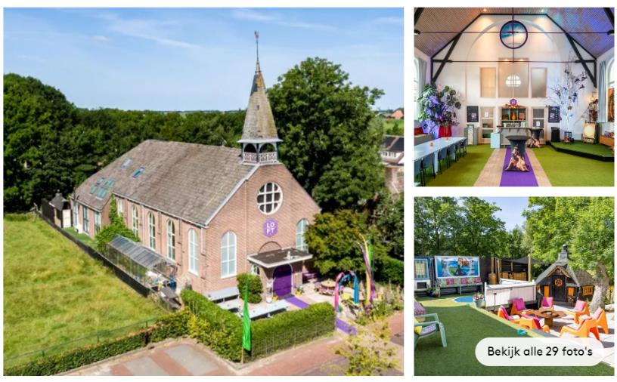
https://www.meetinfriesland.nl/nl/locaties/4011107354/loft-zakelijk

Slide 5
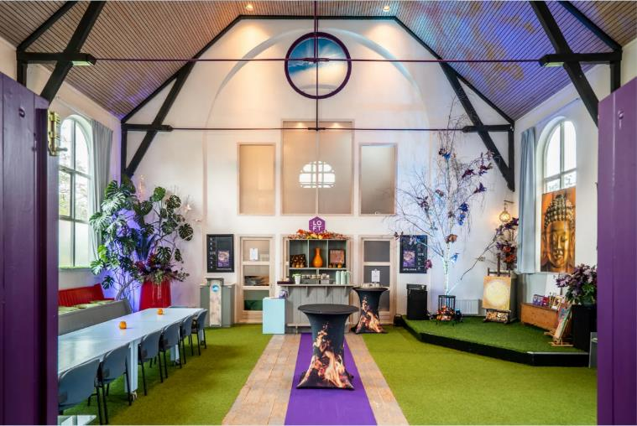
uitbundig
https://www.meetinfriesland.nl/nl/locaties/4011107354/loft-zakelijk

Slide 6
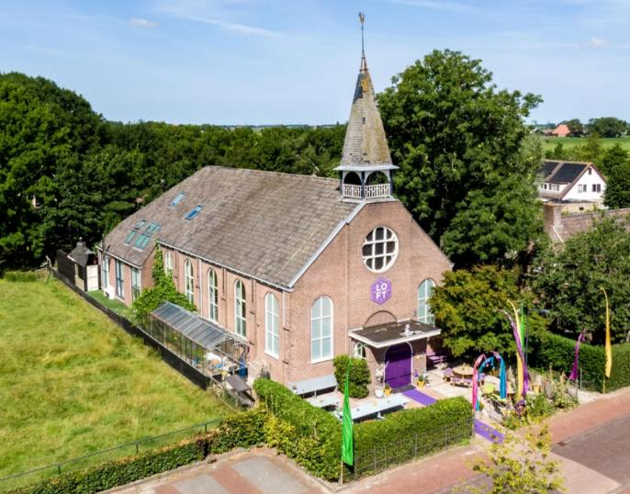
het kenmerk
https://www.meetinfriesland.nl/nl/locaties/4011107354/loft-zakelijk

Slide 7
immers

Slide 8
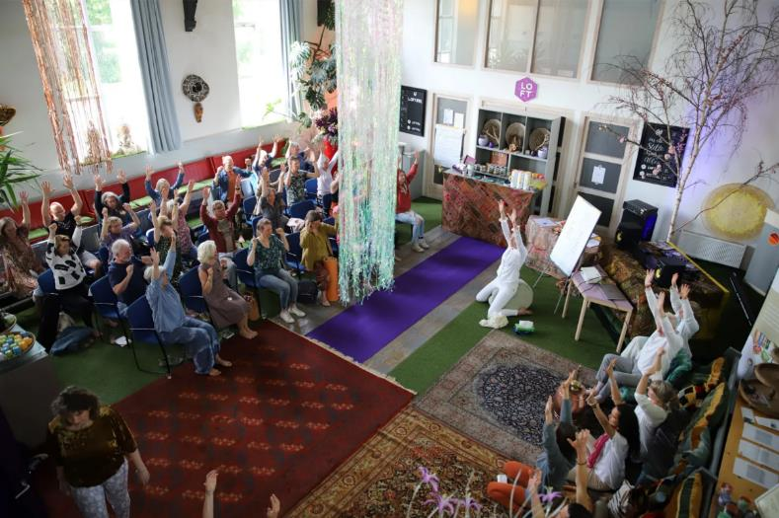
bij uitstek
https://www.meetinfriesland.nl/nl/locaties/4011107354/loft-zakelijk

Slide 9
omstreden

Slide 10
de herkomst

Slide 11
samenhangen
voedsel- bank
kerk

Slide 12
overhandigen

Slide 13
dubbelzinnig
Mijn huwelijk is net een sprookje: kom ik thuis, zit er een heks op de bank.

Slide 14
Op de woordmuur:

Slide 15
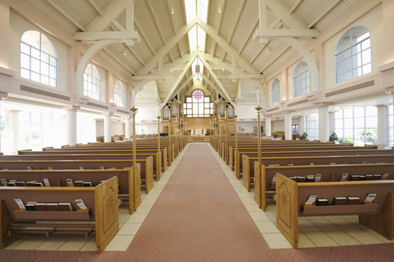
uitbundig
ingetogen
= heel vrolijk
De kerk is in uitbundige kleuren geverfd.
= rustig en bescheiden
Deze kerk is best ingetogen ingericht.
https://www.meetinfriesland.nl/nl/locaties/4011107354/loft-zakelijk

Slide 16
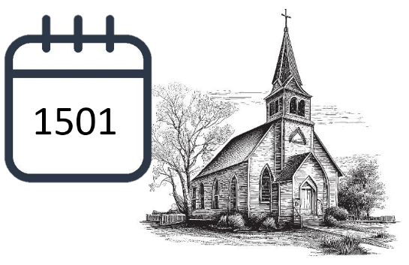
recentelijk
van oudsher
= nog maar korte tijd (geleden)
Recentelijk is dit kerkgebouw omgebouwd tot evenementenlocatie.
= altijd al, zolang als je je je kunt herinneren
Een kerkgebouw is van oudsher een godsdienstig gebouw.

Slide 17
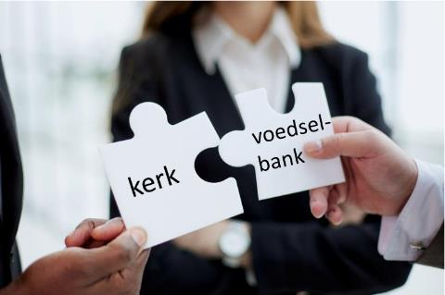
losstaan
samenhangen
= apart staan van, niet te maken hebben met
Een schilderatelier staat los van de originele bestemming.
= met elkaar in verband staan
Hij vindt dat de nieuwe plannen voor zo’n gebouw moeten samenhangen met de originele bestemming.

Slide 18
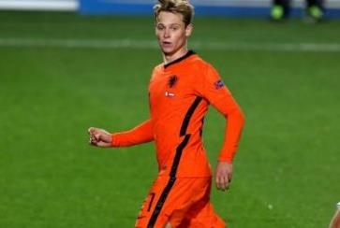
omstreden
onomstreden
= waarover veel verschil van mening bestaat
Misschien is het verbouwen van een kerk wel omstreden.
= waarover geen verschil van mening bestaat
Zijn voetbalkwaliteiten zijn onomstreden.

Slide 19
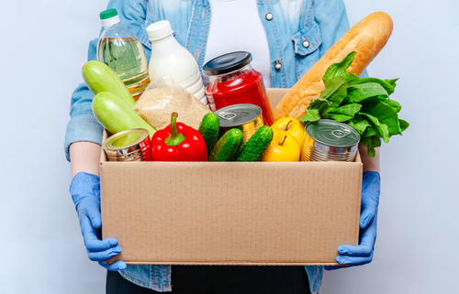
overhandigen
ontvangen
= geven
Bij de voedselbank overhandigen ze boodschappen aan arme mensen.
= in het bezig ervan komen
Hij is heel blij met de boodschappen die hij heeft ontvangen.

Slide 20
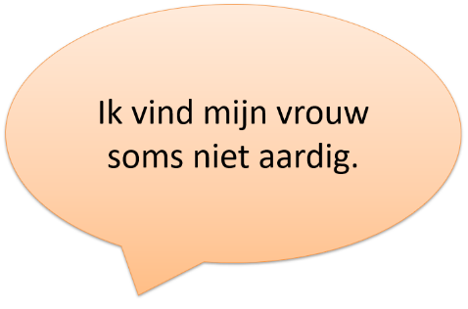
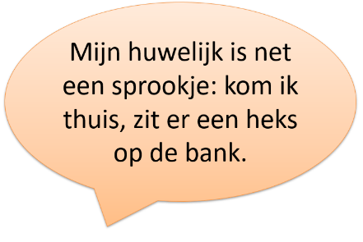
dubbelzinnig
ondubbelzinnig
= met twee betekenissen, waarvan er één vaak niet netjes
Het was een dubbelzinnig grapje.
= goed te begrijpen
Dit is een ondubbelzinnige opmerking.

Slide 21
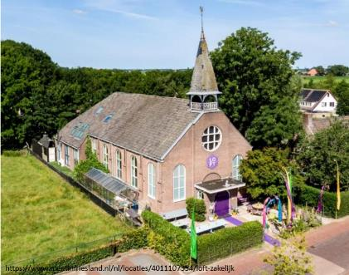
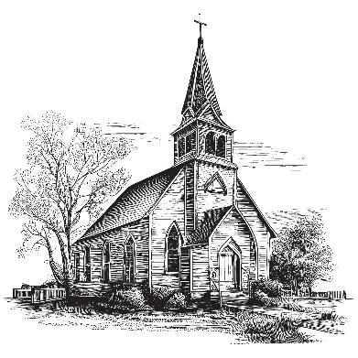
De herkomst van gebouw is nog steeds duidelijk te zien. Ook al heeft het gebouw een nieuwe bestemming gekregen.
de bestemming
= waar iets of iemand naar toe gaat
de herkomst
= waar iets of iemand vandaan komt

Slide 22
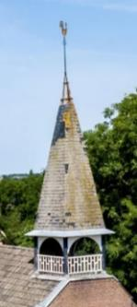
de toren
het kenmerk
= waar je iets of iemand aan kunt herkennen
signaleren
het raam
https://www.meetinfriesland.nl/nl/locaties/4011107354/loft-zakelijk

Slide 23
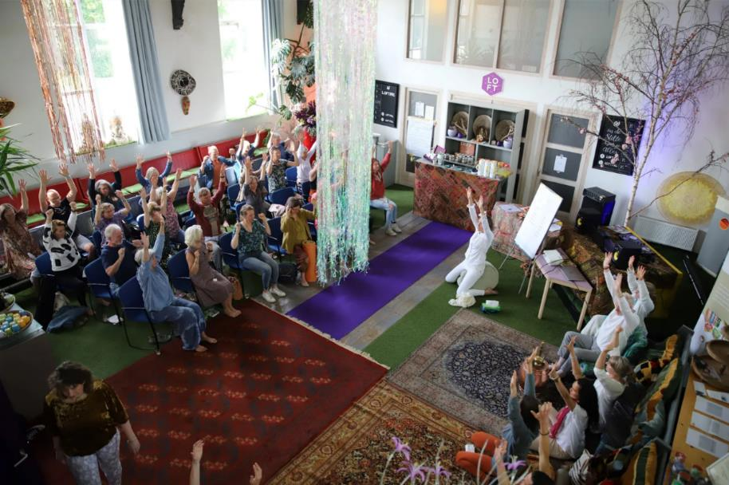
bij uitstek = vooral, met name
Als je een grote ruimte nodig hebt, is een kerk bij uitstek geschikt.
https://www.meetinfriesland.nl/nl/locaties/4011107354/loft-zakelijk

Slide 24
immers = namelijk
Ach ja, de kerk staat immers leeg. Dus waarom zou je er niet iets anders mee doen.

